Slide 1
에너지 현황
경기연구원 기후환경정보센터장
김 한 수

Slide 2
에너지 소비 현황

Slide 3
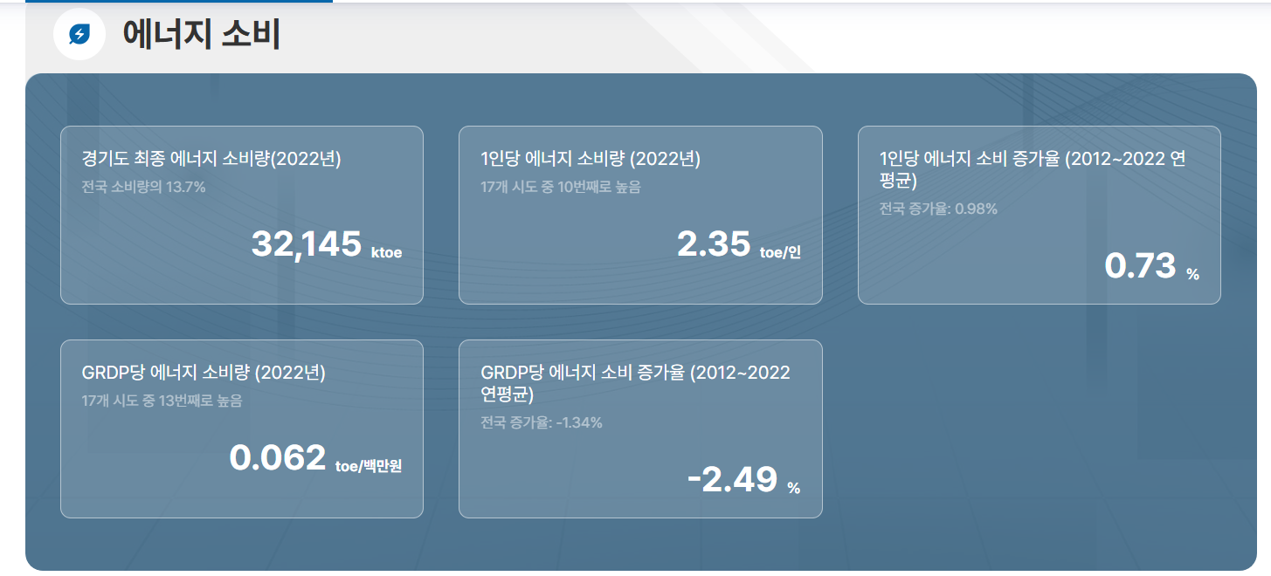
OK
화면
OK
OK
OK
OK
OK

Slide 4
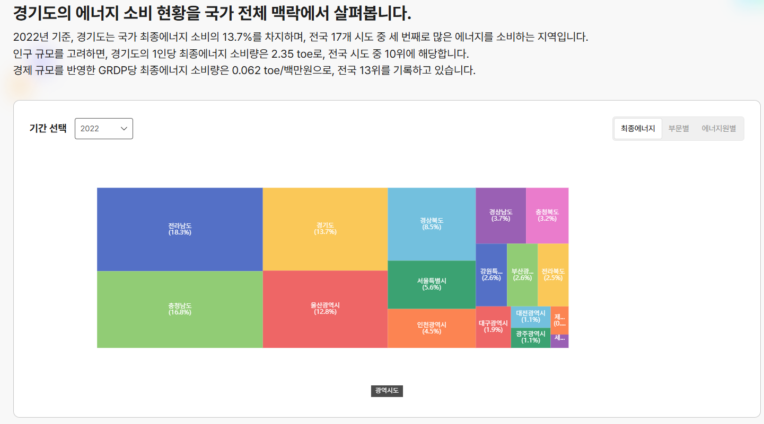
OK
화면

Slide 5
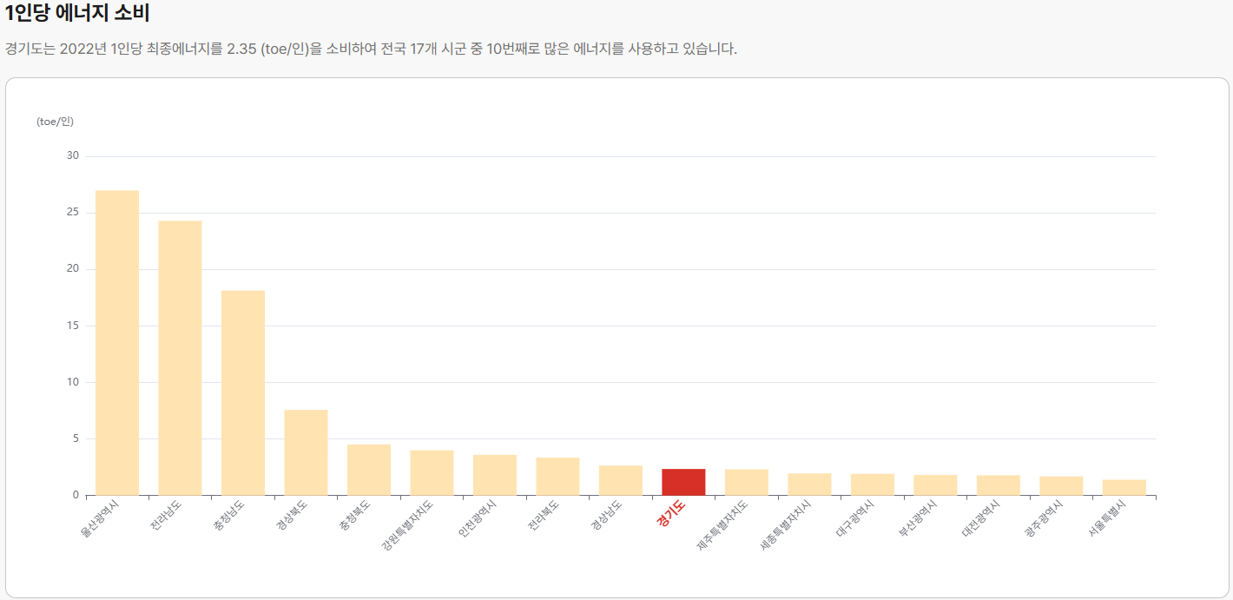
수정
화면
시군(X)
시도(O)

Slide 6
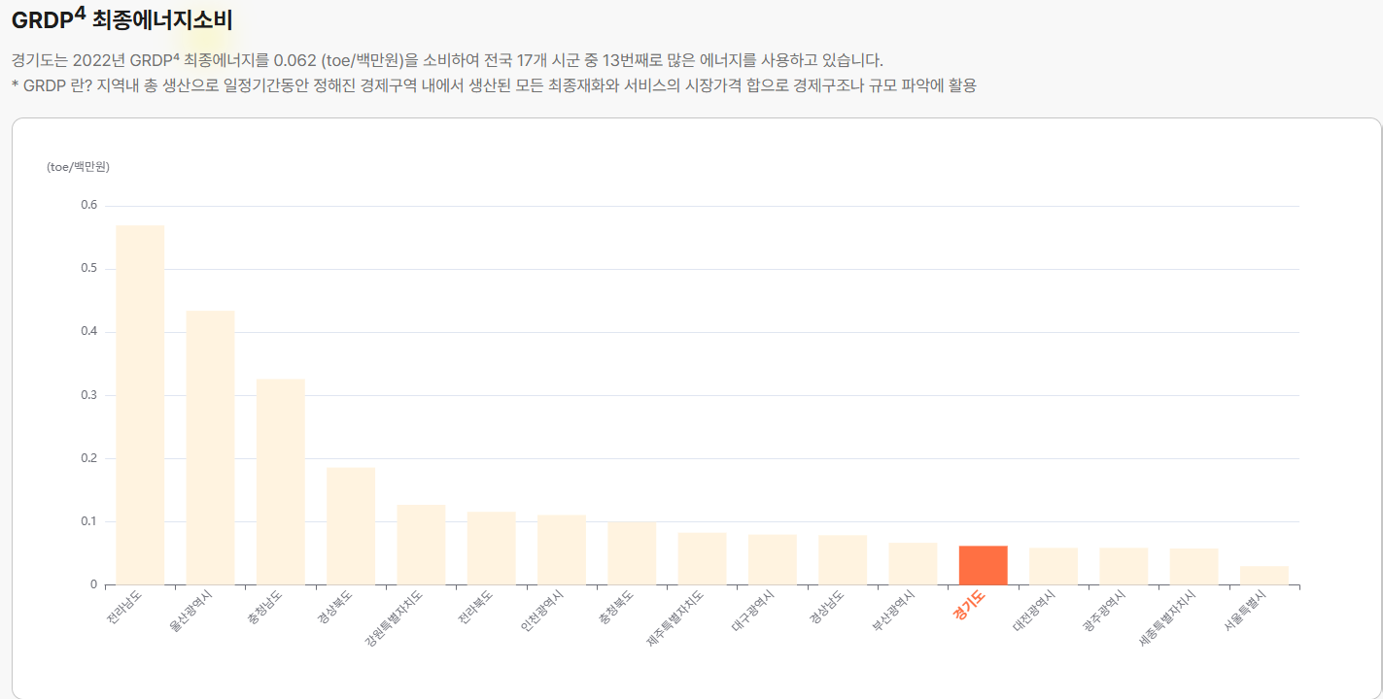
수정
화면
시군(X)
시도(O)
4(X)
*(O)

Slide 7
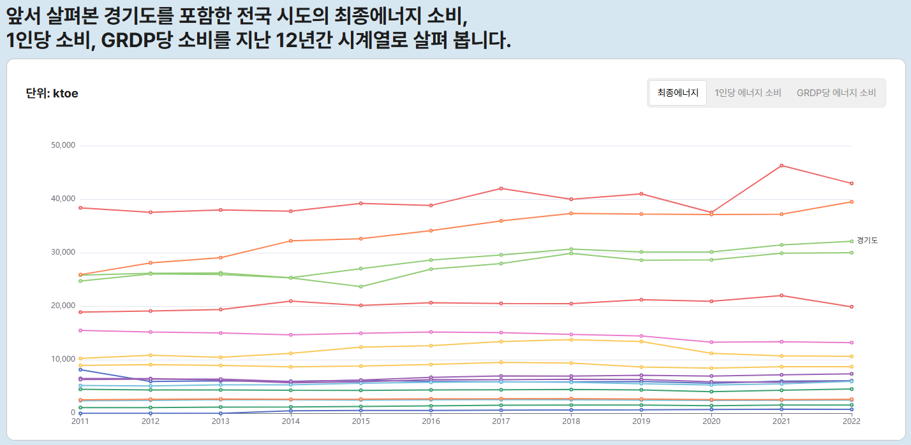
수정
화면
12년간 (2011~2022)

Slide 8
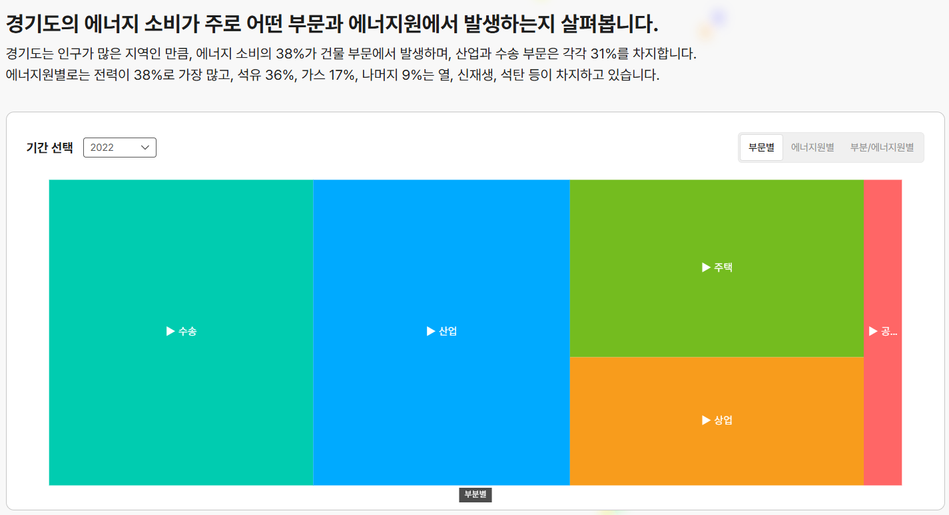
수정
화면
부분(x), 부문(o)
건물부문 (

Slide 9
에너지 소비 현황

Slide 10
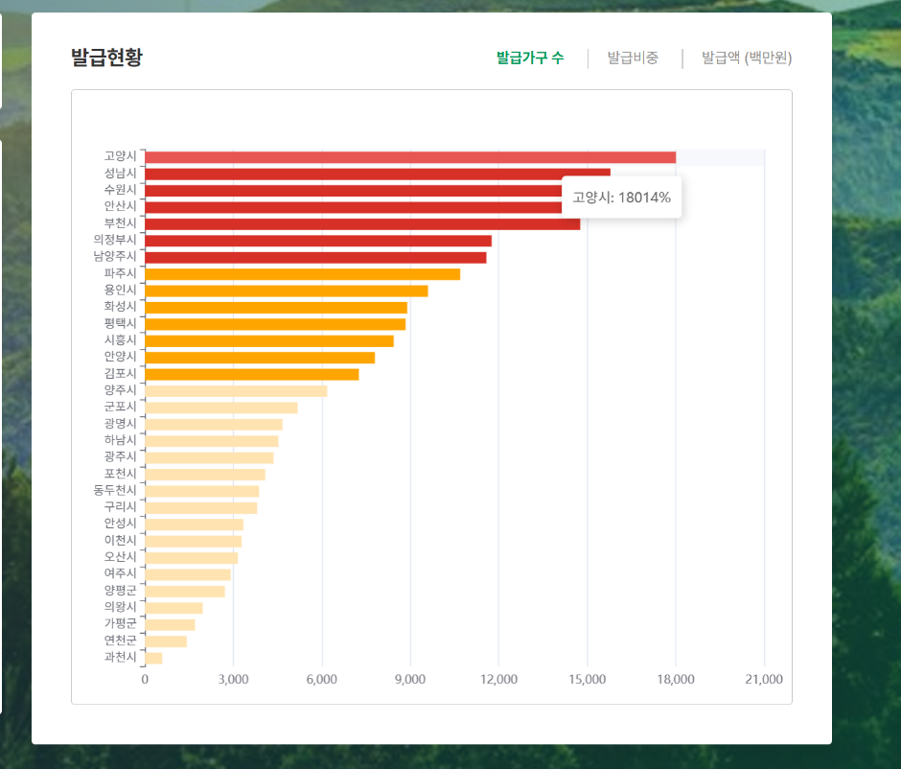
에너지 바우처 발급현황
Mouse on 해보면, 발급가구 수인데 단위가 %로 나오고 있습니다. 수정해주세요

